Slide 1
第9章 运行时存储组织
华中科技大学 计算机科学与技术学院
编译原理
主讲教师：祝建华
编 译 原 理 课 程 组

Slide 2
内容摘要
本章研究目标程序运行时存储组织的问题，主要讨论影响存储组织的基本因素和基本存储组织形式及其实现技术。
在编译中的存储分配分为静态存储分配和动态存储分配两类基本分配策略，重点讨论的问题是栈式动态存储分配和参数传递实现。

Slide 3
重点讲解
9.1 运行时存储组织概述
9.2 活动记录
9.3 过程调用

Slide 4
9.1 运行时存储组织概述
编译程序是将源程序的算法描述部分和数据说明部分，分别翻译成机器目标代码和数据存储单元，最终获得目标程序。
目标程序在目标机环境中运行时，都置身于自己的一个运行时存储空间。在基于操作系统之上运行的情况下，目标程序将在自己的逻辑地址空间内运行并存储数据。编译程序在生成代码时，负责明确各类对象在逻辑地址空间是如何存放的，以及目标代码运行时，如何使用逻辑地址空间。
在编译过程中，源程序的对象地址分配往往是相对于运行存储空间的偏移量，对象访问采用“基地址＋偏移量”寻址方式进行，使得可以选择内存的任意可用区域作为目标程序运行时的存储区。这样生成的目标代码称为浮动地址代码。
注：“基地址”是指运行存储空间之首址。

Slide 5
9.1.1 运行时存储组织的任务和作用
合理安排逻辑地址空间存放各种对象以及代码。编译程序生成的代码大小通常是固定的，一般存放在专用的区域，即代码区；目标程序运行过程中，需要创建和访问的数据对象存放在数据区。
运行时存储组织的几个重要问题：
数据对象的表示。明确各种数据对象在目标机的表现形式
表达式计算。明确如何正确有效地组织表达式的计算过程
存储分配策略。如何存储不同作用域、不同生命期的数据对象
过程实现。如何实现过程/函数调用及参数传递

Slide 6
9.1.2 程序运行时存储空间的布局
逻辑上可分为代码区和数据区2个主要部分。为方便存储组织与管理，需要将存储区域划分成更多的逻辑区域，具体依赖于目标机体系结构。如下为一个典型的存储空间布局的例子：
保留。目标机体系结构和操作系统专用
代码。静态存放编译生成的目标代码
静态。存放全局、静态变量、常量等
共享库与分别编译模块。如I/O管理、
存储管理等，通过链接/装入程
序加入的代码和数据
动态数据区。堆区与栈区。
最高地址
保留
栈空间 堆空间
库和分别编译模块
静态数据
代码
保留
最低地址

Slide 7
用户程序运行时虚地址空间布局举例：
0xBFFFFFFF
0x7FFFFFFF
Stack Space
↓
Stack Space
↓
↑
Heap Space
↑
Heap Space
Static Data
Static Data
0x10000000
0x10000000
Code
Code
0x8048000
0x400000
Linux on IA-32
System V on MIPS-32

Slide 8
9.1.3 存储分配策略
所谓数据空间分配是将源程序数据对象名与给定的数据存储空间地址建立映射关系。数据对象名与数据存储地址可能是一对多的关系，因为在源程序中说明的一个数据对象，在运行时可能对应不同的存储地址，如递归程序中的局部变量。
源语言的结构特点、源语言的数据类型和源语言的作用域规则等等因素，将影响到存储空间的管理与组织的复杂程度，决定数据空间分配的基本策略。
常见的数据空间分配有静态存储分配、栈式动态存储分配和堆式存储分配三种基本策略。

Slide 9
9.1.3.1 静态存储分配
在编译阶段能确定目标程序所需的全部数据空间大小前提下，编译程序将安排目标程序运行时的全部数据空间，并确定每个数据对象的存储地址。这种分配的策略称为静态存储分配。
对于静态存储分配，数据空间仅需要有静态数据区即可。在源程序翻译时，对于所有数据对象，其分配的存储地址都是相对于静态数据区的偏移量。这个偏移量就是登记在符号表中数据对象的地址( .place)属性值。在目标程序运行时，访问数据对象的绝对地址是：
绝对地址＝静态数据区首址+偏移量。

Slide 10
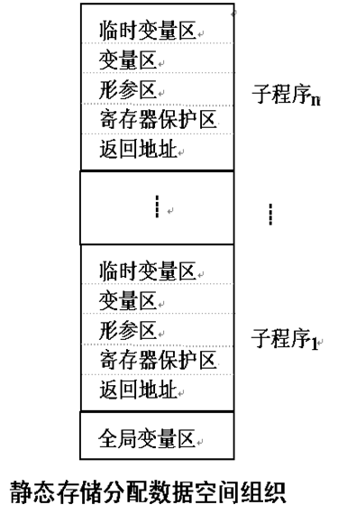
静态存储分配举例
在数据空间组织上，对于全局类数据对象，可以从数据空间中划分一个数据子区。对于每个子程序数据对象，各自划分一个子程序的数据子区。考虑到子程序的调用与返回，每个子程序的数据子区，一般含有返回地址单元、寄存器保护区、形参区和局部变量区。局部变量区包括源程序定义的变量单元和翻译过程生成的临时变量单元。数据空间组织一般形式如右图所示。

Slide 11
静态存储分配的缺陷
不能实现动态内存分配和递归调用。仅适合于仅允许静态数据对象、非递归调用的语言。
如FORTRAN，其特点是由主程序段和若干子程序段组成源程序，且各段定义的数据对象，除了公共块和等价语句定义的数据对象以外，彼此相互独立而不会相互引用。
即便是在不同的程序段中定义的同名数据对象，其语义上是属于不同的数据对象，这意味着它们需要被分配各自独立的存储单元。

Slide 12
动态存储分配
如果源语言允许递归调用、可变数组和允许运行期间自由申请与释放空间，那么其需占用的存储空间在编译阶段无法确定，这样数据对象就需要采用动态存储分配的策略。
所谓动态存储分配是指在运行期间，动态进行存储地址分配。
这样的策略有栈式和堆式两种：
1.栈式动态存储分配
2.堆式存储分配
基于控制栈的原理，存储空间被组织成栈，活动记录的推入和弹出分别对应于活动的开始和结束。
与静态分配不同，在每次活动中把局部名字和新的存储单元绑定，在活动结束时，活动记录从栈中弹出，因此局部名字的存储空间也随之消失。

Slide 13
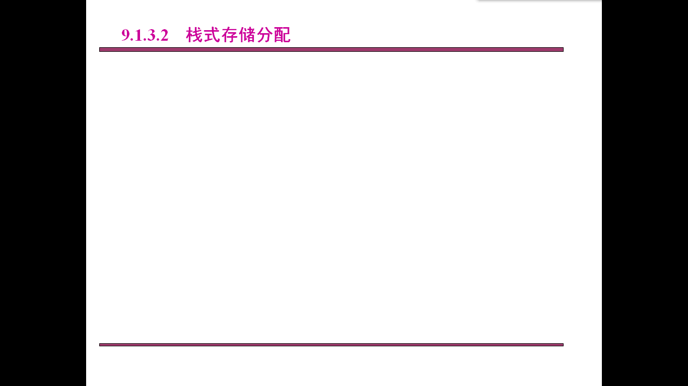
9.1.3.2 栈式存储分配
假定每个子程序各自拥有独立的子程序数据区且数据空间作为一个栈。
在运行期间以子程序数据区为基本单位，在数据空间栈中进行动态地址分配。
当调用子程序时，在数据空间栈顶，给子程序分配所需的子程序数据区；
当子程序返回时，从数据空间栈顶，收回分配给子程序所占用存储区。
当子程序被递归调用时，同一个子程序可能在数据空间中同时拥有多个子程序数据区，每个数据区对应于同一个子程序的一次执行过程。
采用这种分配策略，在编译过程中，对于所有数据对象，其分配的存储地址都是相对于定义所在的子程序数据区的偏移量。这个偏移量就是登记在符号表中数据对象的地址(.place)属性值。
策略依据的是子程序调用与返回恰好符合栈的“先进后出”原则。这种策略适合于允许递归调用、或嵌套过程、或分程序结构的源语言。

Slide 14
9.1.3.3 堆式存储分配
对于源语言允许运行期间自由申请与释放存储空间，当数据对象的生存期与创建他的过程/函数的执行周期无关时，例如过程/函数结束后，数据对象仍然可以长期存在，这时栈式存储分配策略就不能满足这个要求了，这时适合于采用堆式存储分配。
可能遇到的各种情况与操作系统给进程分配存储空间时遇到的极其相似，如同样会出现“碎片”现象等，其根本差异就在于分配的层次和分配对象的粒度。

Slide 15
9.2 活动记录
9.2.1 过程活动记录结构
用以存放过程的一次执行所需要信息的一段连续的存储区称为过程活动记录(Activation Record)。也称为栈帧（frame）。
TOP
存取链指向其它过程活动记录的指针单元，用于访问分配在其它过程活动记录的非局部变量。
控制链指向调用本过程的过程活动记录的指针单元。
临时变量
局
部
数
据
内情向量
局部变量
形式单元
保存机器状态
连
接
数
据
访问链
控制链
活动记录包含的内容
在实现时会有很大差异
实在参数
返回地址
FP

Slide 16
采用过程活动记录术语，栈式存储分配策略可以称述如下：
当调用子程序时，在数据空间栈顶，给子程序分配所需的子程序过程活动记录；
当子程序返回时，从数据空间栈顶，收回分配给子程序所占用过程活动记录。
在允许递归调用时，一个子程序可能在数据空间中同时拥有多个过程活动记录

Slide 17
过程活动记录举例1（假定控制信息需要3个存储单元）
void p( int a) {
float b;
float c[10];
b=c[a];
}
函数 p 的活动记录
Offset = 26
c
Offset = 6
b
Offset = 4
a
Offset = 3
控制信息
Offset = 0

Slide 18
过程活动记录举例2
函数 p 的活动记录
Offset = 30+2N
static int N；
void p( int a) {
float b;
float c[10];
float d[N];
float e;
…
}
d
Offset = 30
e
Offset = 28
指向 d 的指针
Offset = 27
内情向量（N）
Offset = 26
c
Offset = 6
b
Offset = 4
a
Offset = 3
/*d为动态数组*/
控制信息
Offset = 0

Slide 19
局部数据是编译时刻确定其在活动记录中的位置
PROCEDURE sub(x,y:real)
VAR i,j:integer;
a:ARRAY[1..5] OF real;
e,f :real;
BEGIN
…
f:= e+i*j;
…
END;
活动记录布局
t3
t2
t1
f
e
符号表
a
名字 形 类型 偏移量
x 形 real 8
y 形 real 16
j
i int 24
i
j int 28
a array 32
e real 72
y
f real 80
x
返回地址

Slide 20
中间代码的变化
活动记录中局部数据的地址
FP标记活动记录的开始地址，dx表示x的地址相对于FP的偏移量，那么，x在过程的目标代码中的地址可写成，dx（fp）
(*,i,j,t1) → (*,24(fp),28(fp),84(fp))
(+,e,t1,t2) → ………….
按照这种方法生成活动记录后，当编译结束，能够知道每个过程的活动记录的长度，将其填到相应的过程表中，运行时，调用哪个过程就在运行栈顶推进哪个过程的活动记录。
活动记录
t3
t2
t1
f
e
a
j
i
y
x
返回地址

Slide 21
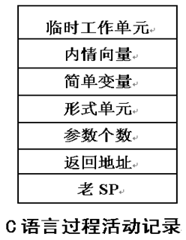
通常采用TOP和FP两个指针，分别指向运行栈顶和运行栈顶之过程活动记录(亦称现行过程活动记录)的基地址。每个子程序的变量地址总是相对过程活动记录的偏移量，其在运行栈中的绝对地址是：
绝对地址＝过程活动记录基地址(FP)+偏移量。
TOP
TOP
过程活动记录4
过程活动记录3
过程活动记录2
过程活动记录1
FP
FP
老FP
运行栈

Slide 22
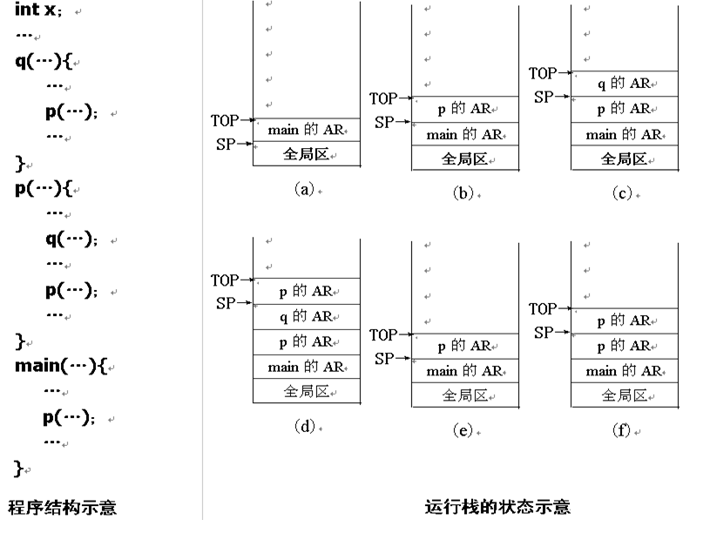
函数调用执行次序：
（1）main 中调用 p
（2）p 中调用 q
（3）q 中调用 p
（4）p执行直到
return返回q
（5）q执行直到
return返回p
（6）p执行后续所有语句后到达return，返回main
p的AR
q的AR
p的AR
main的AR
全局区
运行栈的示意图

Slide 23
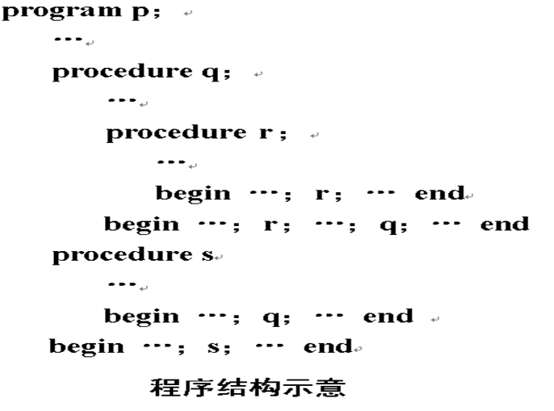
9.2.2 嵌套过程语言存储分配实现
对于允许嵌套的过程/函数，需要解决非局部量的访问

Slide 24
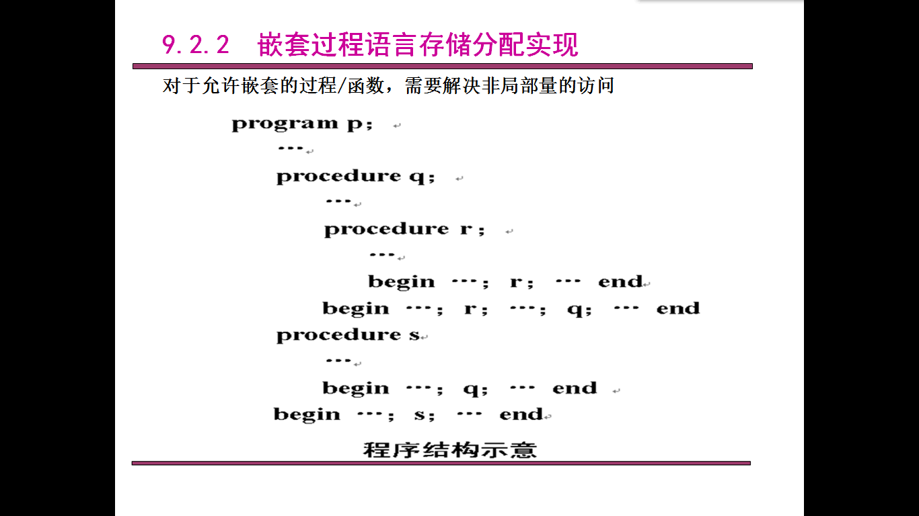
9.2.2 嵌套过程语言存储分配实现
对于允许嵌套过程定义和递归调用语言，需要解决的一个重要问题是非局部量的访问。
子程序运行时被实际调用的路径是由过程定义的静态嵌套情况和实际执行的调用情况所决定，即子程序实际被调用的路径不是静态和固定的。
p
q
s
r
过程定义层次关系

Slide 25
由于子程序内引用任意外层子程序定义的变量，必须知道这个路径上的每个外层的过程活动记录之位置。跟踪外层的过程活动记录的方法很多。这里，介绍其中一种常见有效的方法：采用嵌套层次显示表(display)跟踪的方法。
定义 嵌套过程定义的静态层次数定义如下：
⑴ 主程序的静态层次数规定0，
⑵ 如果子程序的静态层次数为i，则对于在该子程序内直接嵌套定义的子程序，其静态层次数为i＋1。
静态层次数作为主程序名或子程序名层次属性之一，登记在符号表中。

Slide 26
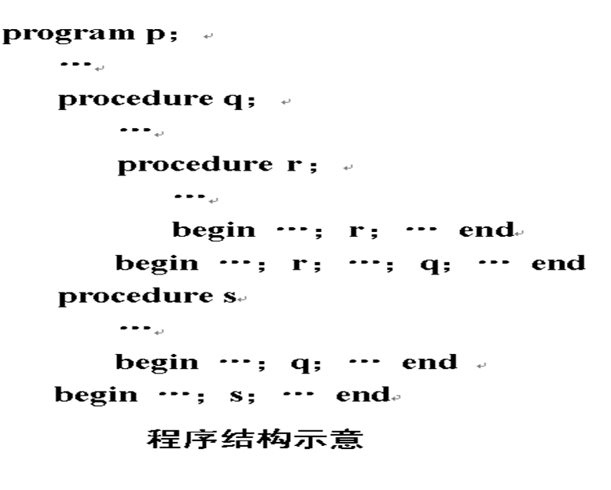
0
1
2
1

Slide 27
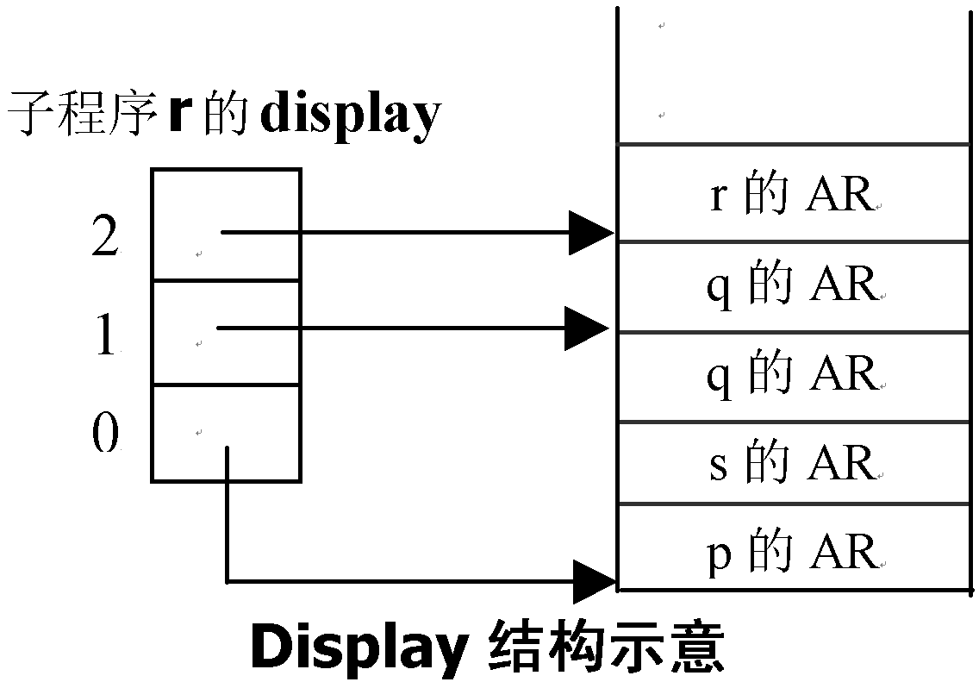
嵌套层次显示表display是一个以静态层次数i为下标的、指针类型的一维数组display，且display[i]用于指向静态层次数为i的过程活动记录之基地址。
注解：每个子程序的活动记录AR均拥有自己的嵌套层次显示表display。

Slide 28
嵌套层次显示表跟踪方法
对每一个子程序，在被调用时刻建立其过程活动记录的同时，建立其相应的嵌套层次显示表display。
假定被调用子程序的静态层次数为i，建立其display的具体做法是：从直接调用本程序的子程序的display中，复制display[0]～display[i－1]作为被调用子程序的display，并将被调用子程序的display[i]指向自己的活动记录的基地址。
基于子程序的活动记录表AR和嵌套层次显示表display，在子程序中访问外层变量的绝对地址是：
绝对地址＝display[静态层数] +偏移量。

Slide 29
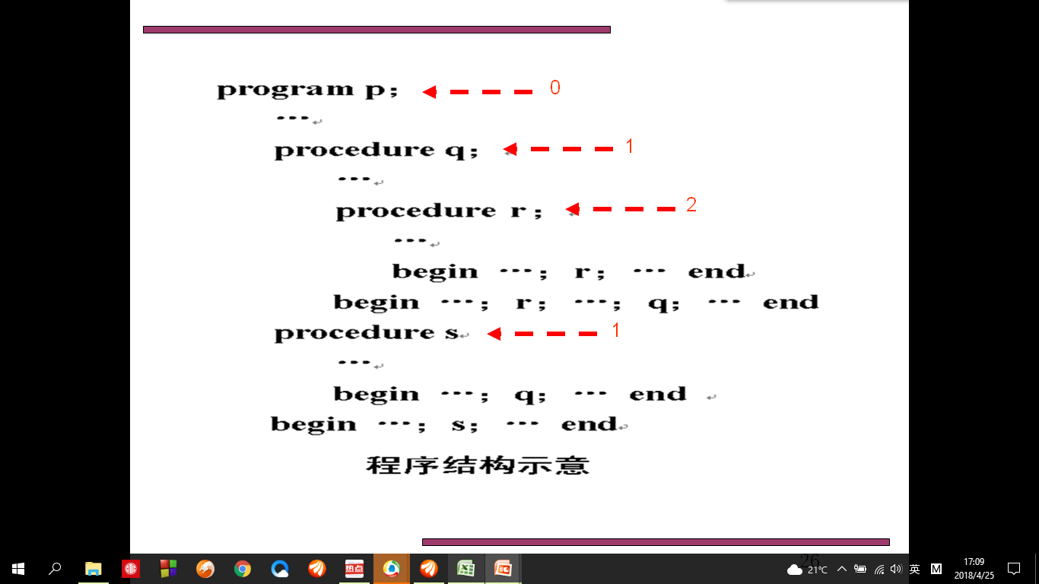
维护Display表方案1（每个活动记录存储整个display表）
假定如图所示PASCAL语言一个嵌套结构的程序，考虑一种可能执行过程：p⇒s⇒q⇒q⇒r⇒…。运行栈状态如下图所示。
r的活动记录 display表
q的活动记录 display表
q的活动记录 display表
s的活动记录 display表
p的活动记录 display表
D[2]
D[1]
D[0]
 | D[1]
 | D[0]

Slide 30
维护Display表方案2：
维护一个全局display表。每次调用第n层的过程f时，f的活动记录中保存当前全局display表中的D[n]，如果D[n]先前无定义，用“-”代替;返回时，根据当前活动记录中保存的D值，修改全局display表。
r的活动记录 D[2]：-
D[2]
D[1]
D[0]
-
-
q的活动记录 D[1]：-
-
q的活动记录 D[1]：
-
s的活动记录 D[1]：-
p的活动记录 D[0]：-

Slide 31
9.2.3 嵌套程序块的非局部量访问
一些语言（如 C 语言）支持嵌套的块，在这些块的内部也允许声明局部变量，同样要解决依嵌套层次规则进行非局部量使用（访问）的问题。
方法一 将每个块看作为内嵌的无参过程，为它创建一个新的活动记录，称为块级活动记录。 该方法代价很高
方法二 由于每个块中变量的相对位置在编译时就能确定下来，因此可以不创建块级活动记录，仅需要过程级的活动记录就可解决问题（见下例）

Slide 32
采用过程级活动记录的方法举例
int p（）
{
int A;
…
{
int B,C;
…
}
{
int D,E,F;
…
{
int G;
… /*here*/
}
}
}
运行至/*here*/时p的活动记录形如：
TOP
存放 G 的空间
存放
D，E，F
的空间
曾存放过
B,C 的空间
存放 A 的空间
FP

Slide 33
9.3 过程调用
子程序之间的数据交换是通过变量作用域或参数传递的方法进行的。在参数传递方法下，是将调用子程序提供的实际参数(即实参)数据传递给被调用子程序的形式参数(即形参)。常见参数传递方法有传值和传址两种方式。
传值方式(即call-by-value，也称为值调用)，是将实参表达式的数据值，赋值到对应的形式参数单元。形式参数属于子程序的局部性质变量，在子程序中，对其访问采用直接寻址方式。
传址方式（ call-by-reference ）是将指针型实参表达式的地址值，赋值到对应的形式参数单元。形式参数属于子程序的局部性质变量，在子程序中，对其访问采用间接寻址方式。

Slide 34
典型的活动记录形式举例：
动态数组区
活动记录的固定大小部分结束点
固定大小的局部数据区
过程实际参数
寄存器保存区
调用程序返回地址
其它控制信息
活动记录起始点
返回值（仅适于函数）
实现过程需要调用代码序列为活动记录在栈中分配空间，并填写相应得信息。返回代码序列则与之相呼应，恢复机器状态，使之能从返回地址开始执行。

Slide 35
call-by-value 举例：
形式参数当作过程的局部变量处理，即在被调过程的活动记录中开辟了形参的存储空间，这些存储位置用以存放实参。
调用过程计算实参的值，将其放于对应的存储空间，被调用过程执行时，就像使用局部变量一样使用这些形式单元
例：调用swap(a,b) 过程将不会影响a和b的值，其结果等价于执行下列语句序列：
procedure swap(x,y:integer);
var temp:integer;
begin
temp:=x;
x:=y；
y:=temp
end；
x :=a；
y :=b；
temp :=x；
x :=y；
y :=temp

Slide 36
call-by-reference 举例：
把实参的地址传递给相应的形参，即调用过程把一个指向实参的存储地址的指针传递给被调用过程相应的形参：
若实参是一个名字，或具有左值的表达式，则传递左值，若实参是无左值的表达式，则计算该表达式的值，放入一存储单元，传此存储单元地址
例：调用swap(a,b) 过程将交换 a 和 b 的值。
procedure swap(var x,y:integer);
var temp:integer;
begin
temp:=x;
x:=y；
y:=temp
end；

Slide 37
9.5 面向对象程序运行时组织（自学部分）
理解“类”和“对象”的角色
类扮演的角色是程序的静态定义
对象扮演的角色是程序运行时的动态结构
类是一组运行时对象的共同性质的静态描述
类的特征（feature）成员:
属性（attribute）和 例程（routine）
每个对象都必定是某个类的一个实例（instance），
而一个类可以创建有许多个对象
实例对象是在程序运行时，根据该对象所属类的属性
动态地构造的

Slide 38
对象是类的一个实例，是系统动态运行时一个物理
结构的模块，是按需要创建、而不是预先分配的
对象是在类实例化过程中，由类的属性定义所确定
的一组域动态地组成，每个域对应类中的一个属性
执行一个面向对象程序就是创建系统根类的一个实
例，并调用该实例的创建过程
创建对象的过程即为实现该对象初始化，对于根类而
言，创建其对象即执行该系统
创建根对象相当于通常软件启动 main，在非纯面向
对象方式下，通常也用启动 main的方式创建根对象

Slide 39
创建根对象时的存储结构
根对象的函数工作区中主要是运行该程序的启动参数，它们大都是根对象的成员。因而，根对象的函数工作区中主要存放对根对象的引用。
创建的根对象存放在堆式存储区中。
根对象
根对象
构造例
程的工
作区
引用根对象
栈式存储区
堆式存储区

Slide 40
例程运行时的特征
每个例程都必定是某个类的成员，且每个例程都只能
把它的计算施加在它所属类所创建的对象上。因而在
一个例程执行前，首先要求它所施加计算的对象已经
存在，否则要求先创建该对象。
一个例程执行时，其参数除实参外，还用到它所施加
计算的对象，它们与该例程的局部量及返回值一起组
成一个该例程的工作区（放在栈式存储区中）。
例程工作区中的局部量若是较为复杂数据结构，则在
工作区中存放对该复杂数据结构的一个引用，并在堆
式存储区中创建一个该复杂数据结构的对象。

Slide 41
对象的存储组织
一个简单机制是，初始化代码将所有当前的继承特征（属性和例程）直接地复制到对象存储区中（将例程当作代码指针）。但这样做较浪费空间。
另一种方法是在执行时将类结构的一个完整的描述保存在每个类的存储中，由超类指针维护继承性（形成所谓的继承图）。每个对象保存一个指向其定义类的指针，作为一个附加的域和它的属性变量放在一起，通过这个类就可找到所有（局部和继承的）的例程。此时，只记录一次例程指针（在类结构中），且对于每个对象并不将其复制到存储器中。
一种折衷方案：计算出每个类的可用例程的代码指针列表（称为例程索引表，如 C++ 的 Vtable，简称虚表）。其优点在于：可做出安排以使每个例程都有一个可预测的偏移量，而且也不再需要用一系列表查询遍历类的层次结构。这样，每个对象不仅包括属性变量，还包括了一个相应的例程索引表的指针。

Slide 42
某个单继承O-O语言的对象存储示例
class A { int x; void f (){…} }
class B extends A {void g(){…} }
class C entends B {void g(){…} }
class D extends C{bool y; void f (){…}}
class A a; class B b; class C c; class D d1,d2;
this
对象a
对象b
对象c
对象d1
对象d2
x
x
x
x
x
y
y
类A
类B
类C
类D
例程索引表
A_f
A_f
A_f
D_f
B_g
C_g
C_g

Slide 43
string day;
class Fruit
{
int price;
string name;
void init(int p,string s){price=p; name=s;}
void print(){
Print("On ",day,", the price of ",name, " is ",price,"\n");}
}
class Apple extends Fruit
{
string color;
void setcolor(string c){color=c;}
void print(){
Print("On ",day,", the price of ",color, " ",name," is ", price,"\n");}
}
void foo()
{
class Apple a;
a=New (Apple);
a.setcolor("red");
a.init(100,"apple");
day="Tuesday";
a.print();
}

Slide 45
本 章 小 结
本章研究目标程序运行时存储组织的问题，主要讨论影响存储组织的基本因素和基本存储组织形式及其实现技术。在编译中的存储分配分为静态存储分配和动态存储分配两类基本分配策略，重点讨论的问题是栈式动态存储分配和参数传递实现。
提出的基本概念是静态数组、动态数组、关键字池、浮动地址代码、静态数据对象、动态数据对象、静态存储分配、栈式动态存储分配、堆式存储分配、过程活动记录和静态层次数。

